Slide 1
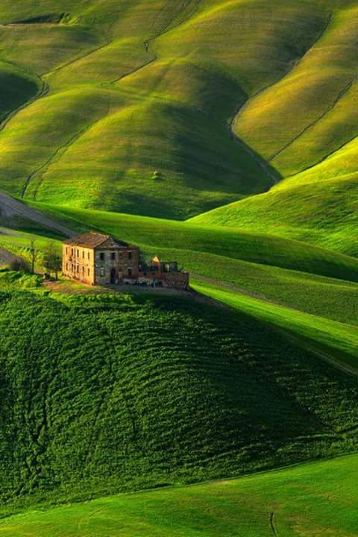
স্বাগতম

Slide 2

শিক্ষক পরিচিতি
মাও:আ,ও,ম ফারুক হোসাইন
সুপার
বড়দারোগা হাট সি,উ,ই দাখিল মাদ্রাসা
মোবাইল:০১৮১৮৪৩৩৪৮৬
ইমেইল:aomfaruk1177@gmail.com

Slide 3
পাঠ পরিচিতি
শ্রেণি: পঞ্চম
বিষয়: বাংলা
পাঠ্যাংশ: সে অনেক---বনের কারো মনে শান্তি নেই।
পাঠ শিরোনাম:
হাতি আর শিয়ালের গল্প

Slide 4
শিখনফল
১ গল্প শুনে মূল ভাব বুঝতে পারবে ।
২ গল্প পড়ে মূলভাব বুঝতে পারবে ।
৩ পাঠ্যবইয়ের গল্প পড়ে মূলভাব লিখতে পারবে।

Slide 5
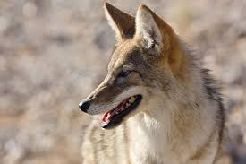
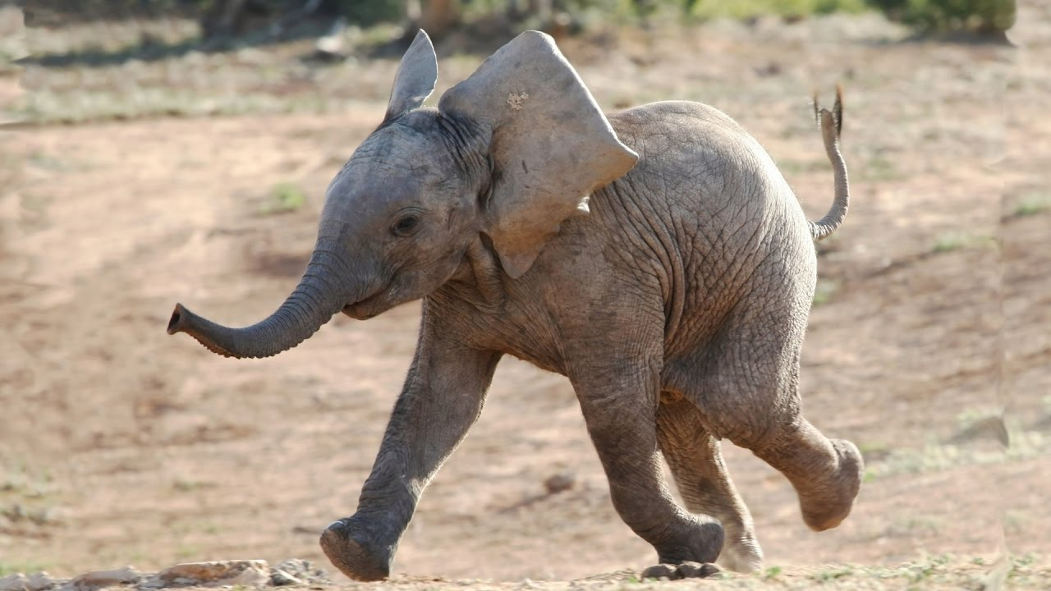
শিয়াল
হাতি

Slide 6
হাতি আর শিয়ালের গল্প

Slide 7
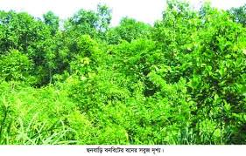

চারিদিকে ঘন সবুজ বন

Slide 8
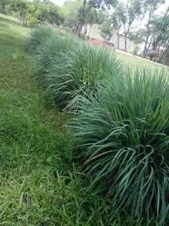
ঝোপঝাড়

Slide 9

দিগন্তে ঝুকে পড়া নিল আকাশ

Slide 10
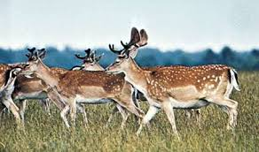

বুনো প্রাণী এবং পাখ পাখালী

Slide 11
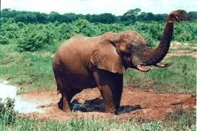
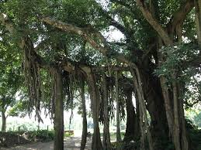
বটগাছের মতো মোটা হাতির পা।

Slide 12


নুতন শব্দ এবং তার অর্থ শিখি
দিগন্ত
দিকের শেষ।
পৃথিবী
মেদিনি

Slide 13
আরও কিছু শব্দের অর্থ শিখি
শব্দ
অর্থ
তটস্থ
ব্যতিব্যস্ত
হুংকার
গর্জন
অহংকার
নিজেকে অনেক বড় মনে করা

Slide 14
বিপরীত শব্দ জানি
সুন্দর
কুৎসিত
অহংকার
নিরহংকার
ভয়
সাহস
স্বাধীন
পরাধীন

Slide 15
দলীয় কাজ
লাল দল:
বনের হাতি সম্পর্কে একটি অনুচ্ছেদ লিখ।
সবুজ দল:
শিয়াল সম্পর্কে একটি অনুচ্ছেদ লিখ।

Slide 16
মূল্যায়ণ
বিপরীত শব্দ লিখি এবং
তা দিয়ে একটি করে বাক্য তৈরি করি:-
অহংকার:--------------
ভয়:--------------------
স্বাধীন:-----------------

Slide 17

ঘরের ভিতরের শব্দগুলো খালি জায়গায় বসিয়ে বাক্য তৈরি করি
মেদিনি
অহংকার
তিরিক্ষি
ক: বিদ্যুৎ চমকালে---কেপে উঠে বলে মনে হয় ।
খ: ----পতনের মূল।
সঠিক উত্তর বাছাই করি-

Slide 18

ধন্যবাদ

